Slide 1
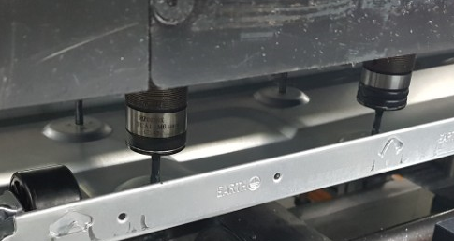
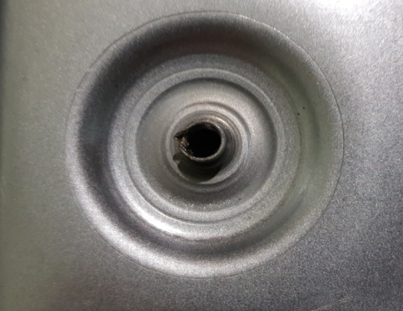
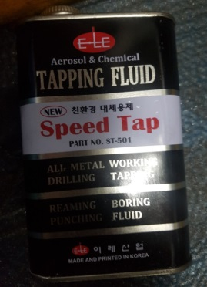
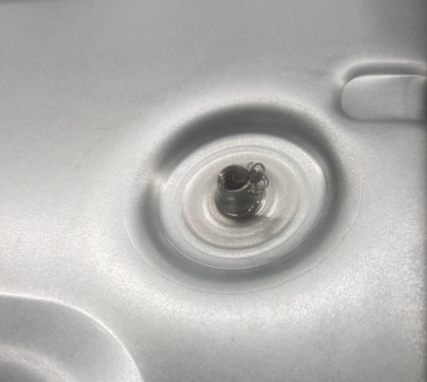
1. 현상
◆ 현재 포인트탭을 사용하고 있으며 작업시 CHIP이 완전히 제거되지 않아
TAP에 CHIP이 끼임으로 불량발생
◆ 사용 TAP 규격 : M6*1.0

